Slide 1
НАЙДИ ПАРУ
Игра на внимание и память
Сделала: воспитатель
Альмухаметова Э.М.

Slide 2
ПРАВИЛА ИГРЫ:
В ходе игры надо открывать карточки (переворачивать их) — щелчок по карточке приводит к ее переворачиванию и показывает картинку, которая ранее скрывалась под ней; повторный щелчок по карточке вновь переворачивает карточку — и картинка вновь скрывается, показывая рубашку карточки. Ребятам надо запомнить, под какими карточками скрывались одинаковые картинки и назвать их номера. После того, как одинаковые карточки открыты, продолжается игра с оставшимися закрытыми карточками, и так до тех пор, пока все карточки не будут открыты.

Slide 3
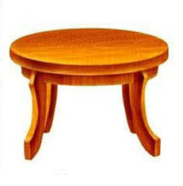
1
2
3
4
5
6

Slide 4
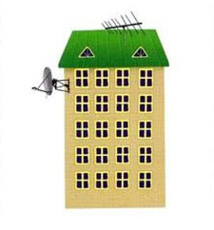
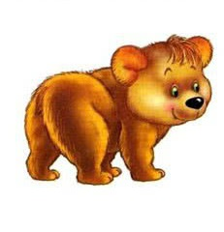
1
2
3
4
5
6
7
8

Slide 5
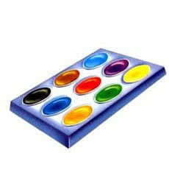
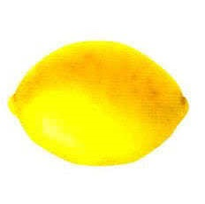
1
2
3
4
5
6
7
8
9
10

Slide 6
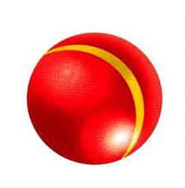
1
2
3
4
5
6
7
8
9
10
11
12

Slide 7
молодец

